Slide 1

Chihlee club APP
使用手冊
https://i-club.tw/

Slide 2

目錄
介紹I-Club
註冊帳號
登入
個人頁面
社團頁面
1

Slide 3
介紹I-Club
2

Slide 4
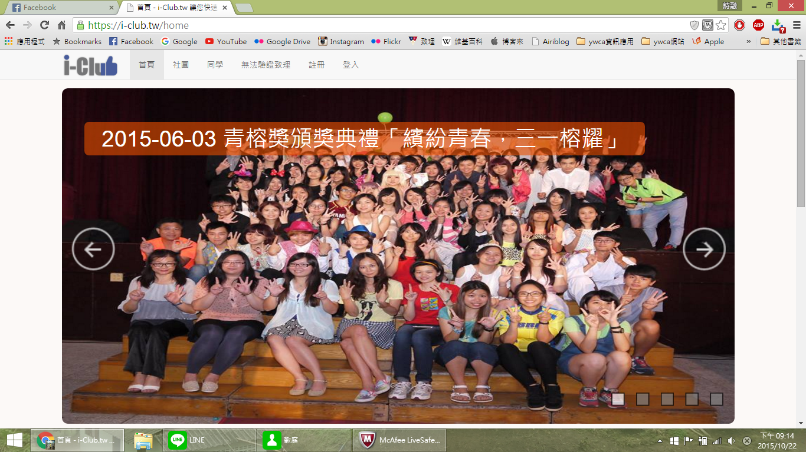
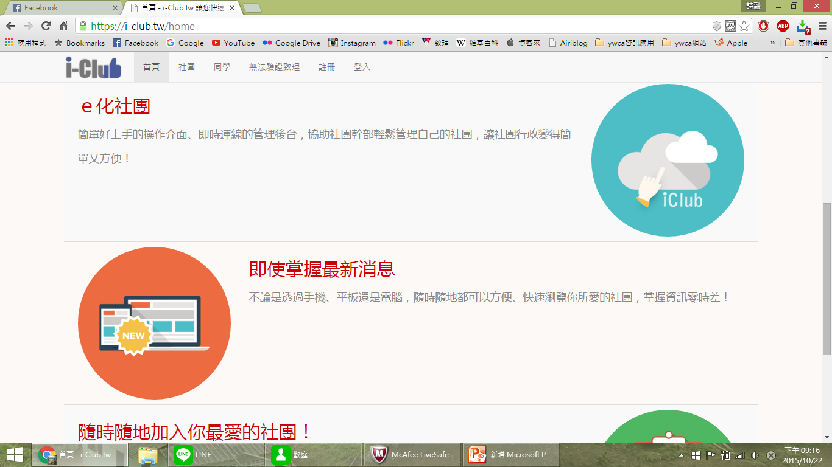
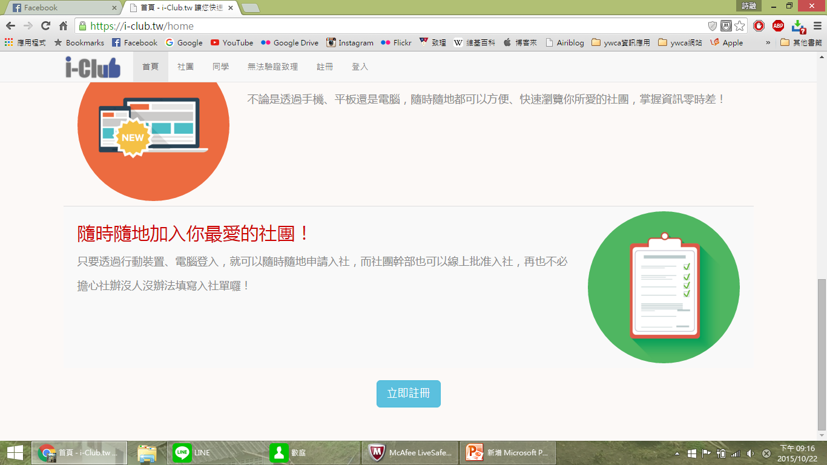
首頁
3

Slide 5
首頁介紹
1.標頭
共分為六種選項：首頁、社團、同學、無法認證致理、註冊、登入
2.首頁照片
首頁照片以輪播的方式呈現近期的活動照片
4

Slide 6
首頁介紹
3.Slogan
首頁以三種圖案以及簡易的介紹出I-Club的架構
4.立即註冊
點此圖案可以馬上跳到註冊畫面
5

Slide 7
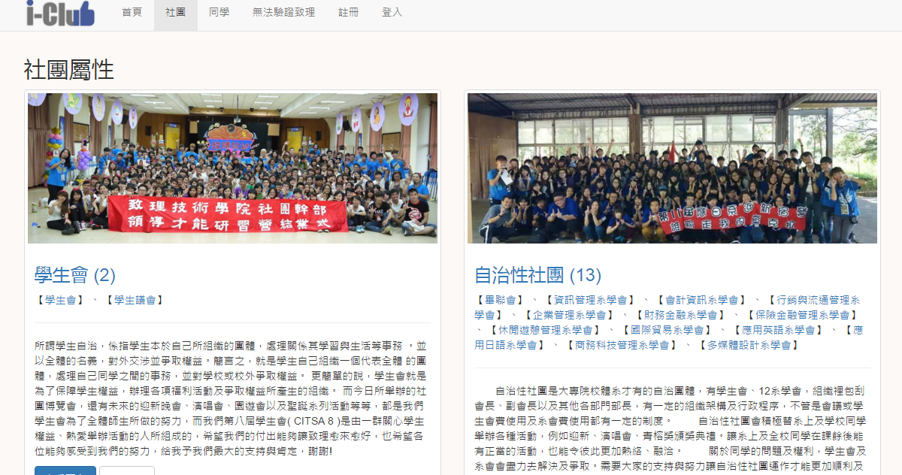
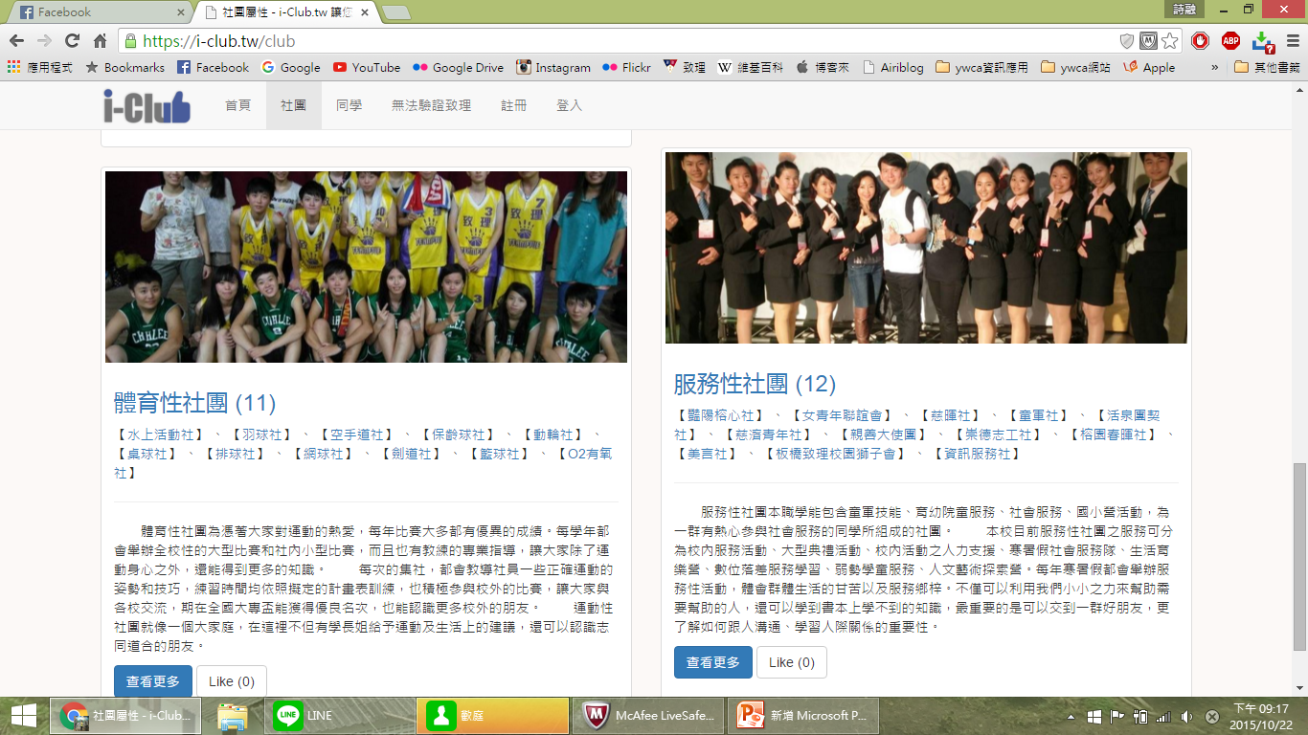
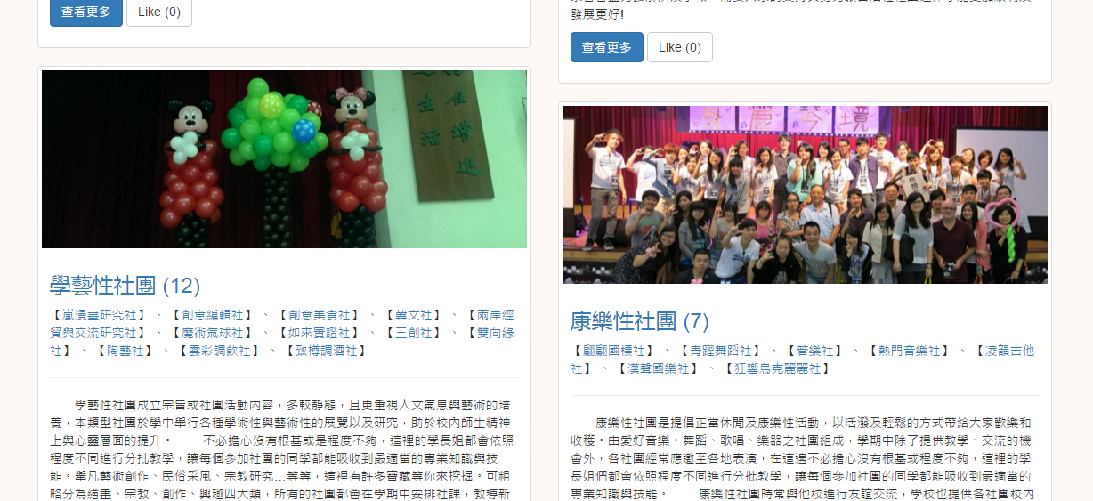
社團
總共分為六類：學生會、自治性、學藝性、康樂性、體育性、服務性
6

Slide 8
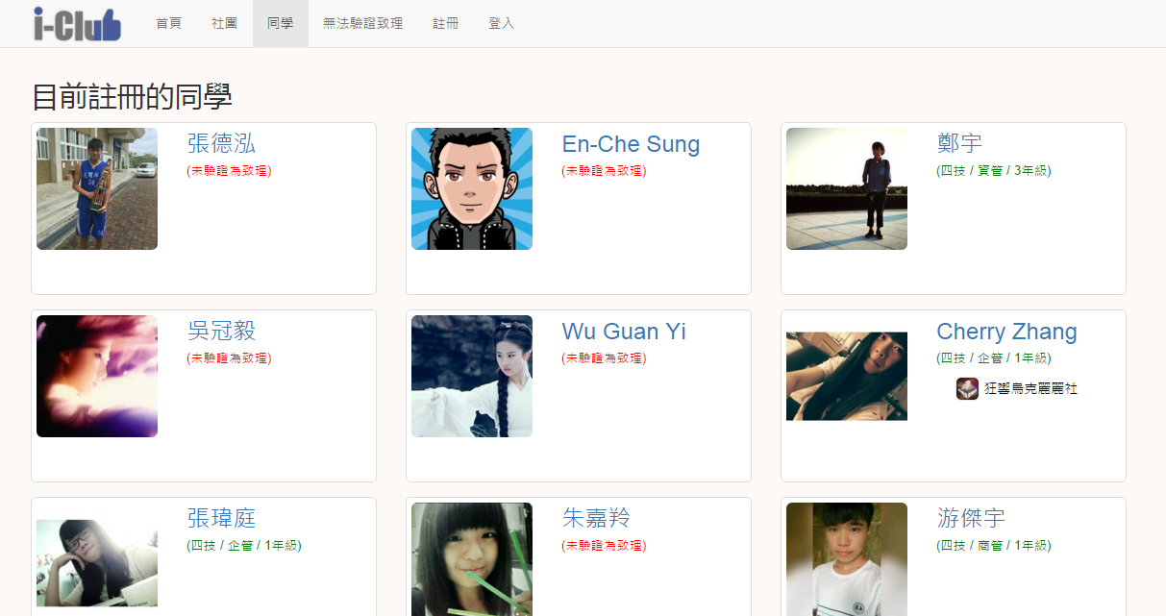
目前註冊的同學
可察看目前註冊的同學
7

Slide 9
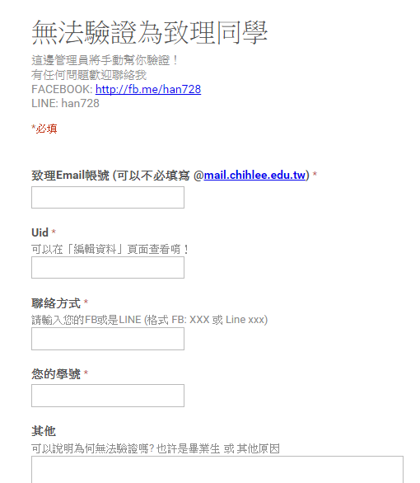
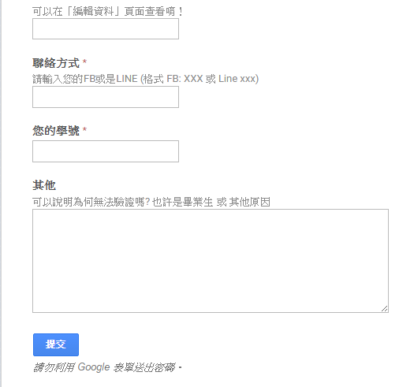
無法認證致理
沒有辦法自己驗證致理的同學，可以請管理員幫忙驗證
8

Slide 10
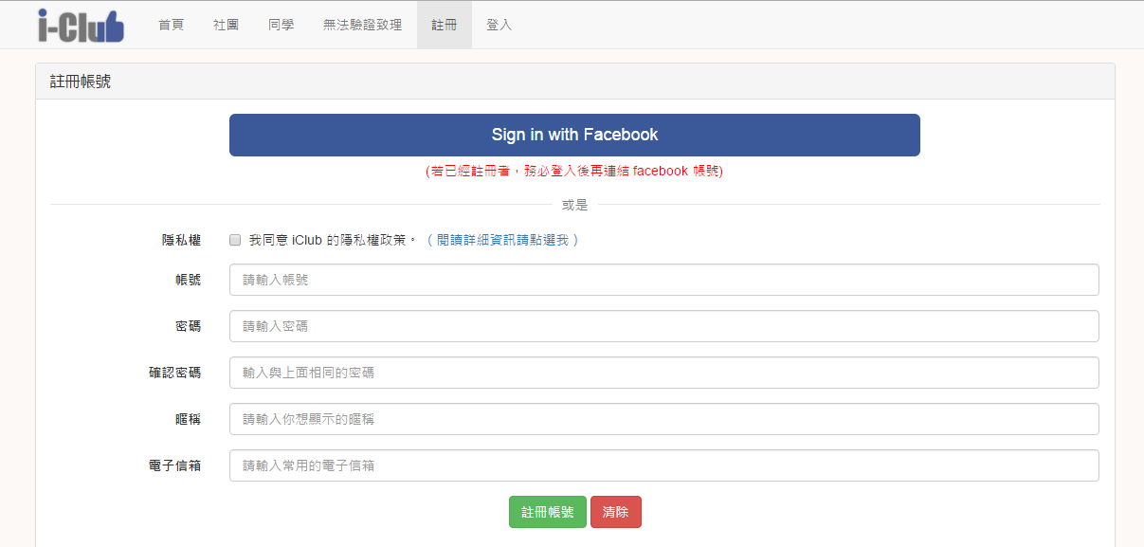
註冊
註冊帳號和密碼登入I-Club
9

Slide 11
註冊帳號
10

Slide 12
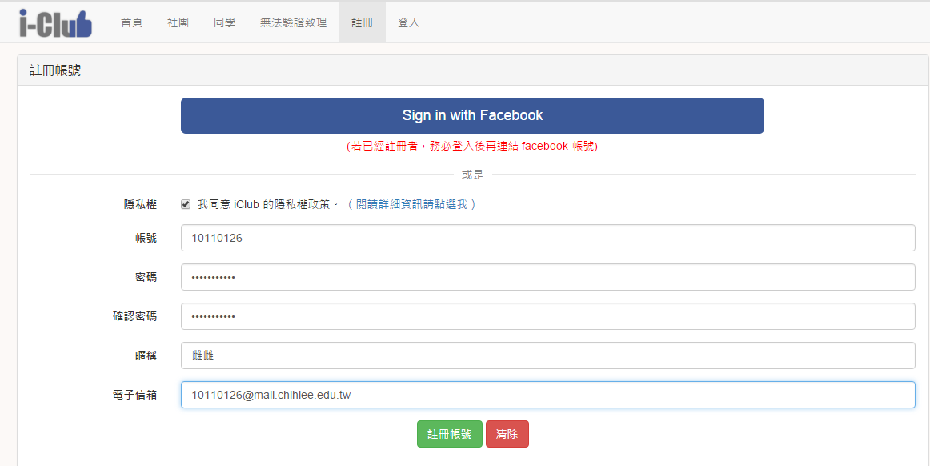
註冊帳號-1
點選註冊帳號後可以直接做登入
11

Slide 13
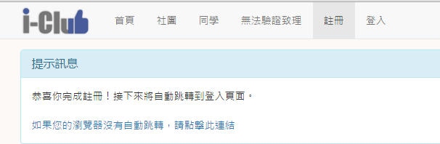
註冊帳號-2
1.註冊成功
註冊帳號後可以直接做登入
12

Slide 14
登入
13

Slide 15
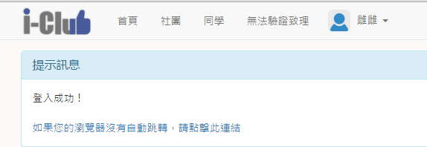
登入成功
1.登入
註冊完畢後點選登入
2.登入成功
註冊帳號後可以直接做登入
14

Slide 16
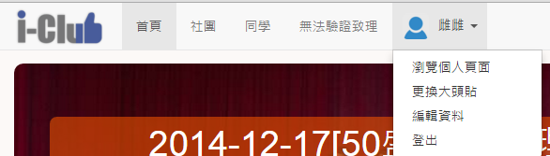
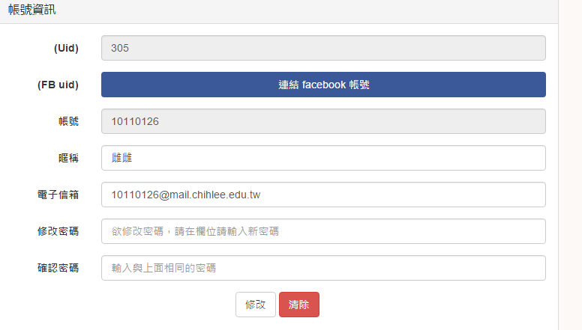
登入
1.編輯資料
2.帳號資訊
可以修改暱稱、電子信箱
以及密碼
15

Slide 17
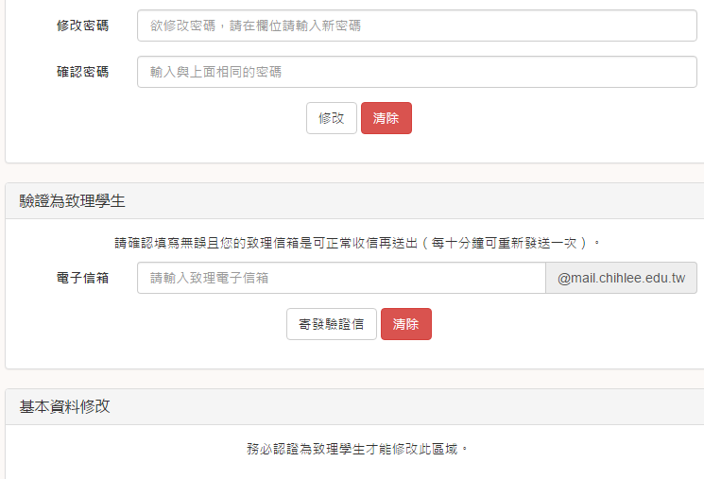
登入
3.編輯資料
基本資料是致理的學生才能修改
16

Slide 18
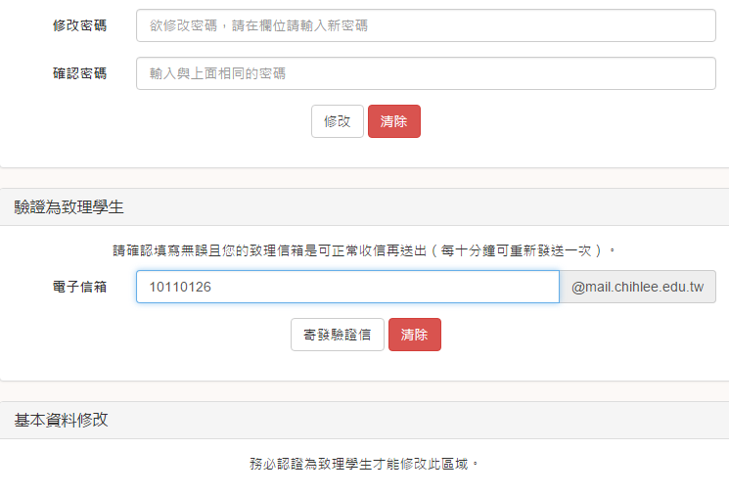
登入
4.驗證為致理同學
輸入學號可以寄發驗證信
17

Slide 19
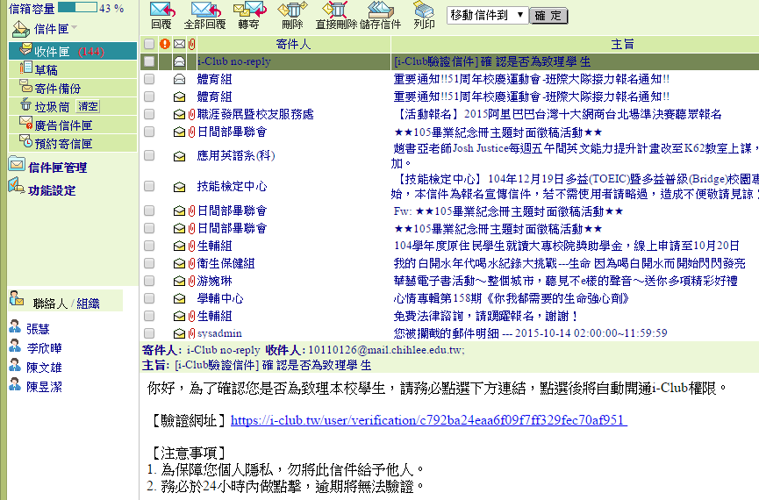
登入
5.到信箱收發信件
24小時內點擊驗證網址
18

Slide 20
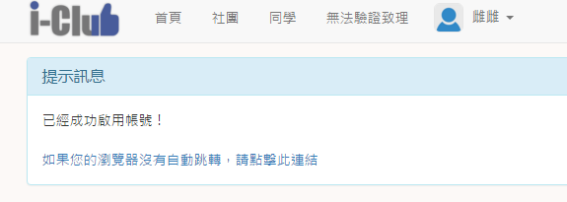
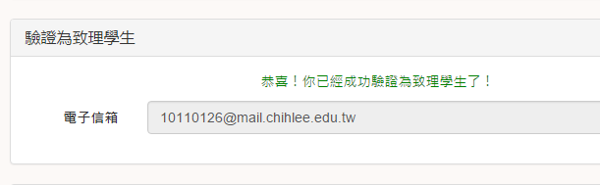
登入
6.請用帳號成功
7.成功驗證為致理學生
19

Slide 21
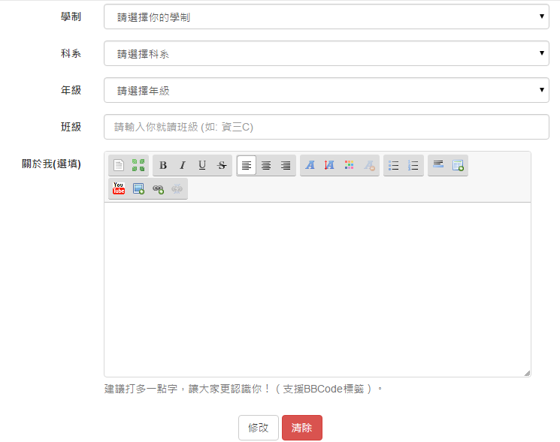
登入
8.基本資料可以做修改
確實將學號、姓名、年級、班級填選完畢
20

Slide 22
個人頁面
21

Slide 23
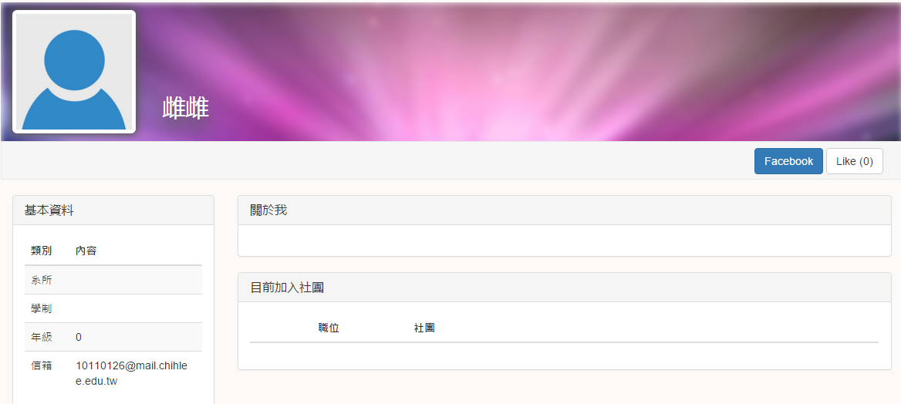
個人頁面
1.瀏覽個人頁面
2.個人頁面
22

Slide 24
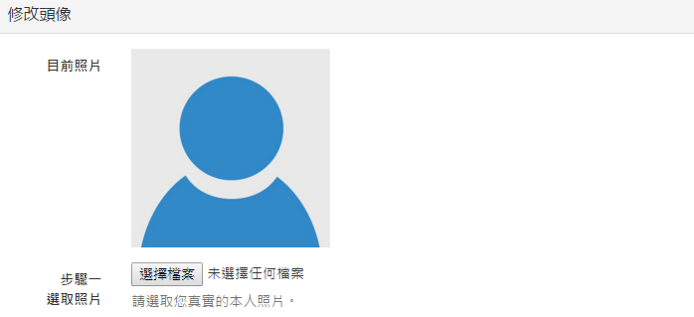
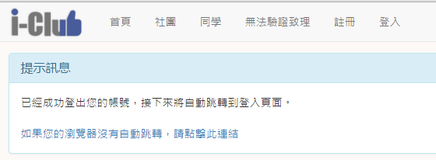
個人頁面
3.編輯個人照片
4.登出畫面
23

Slide 25
社團頁面
24

Slide 26
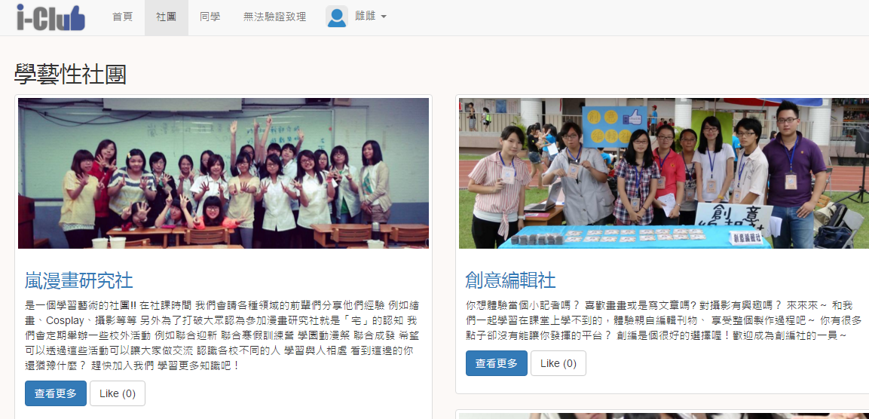
社團頁面
1.點選Like
關注自己喜歡的社團
2125

Slide 27
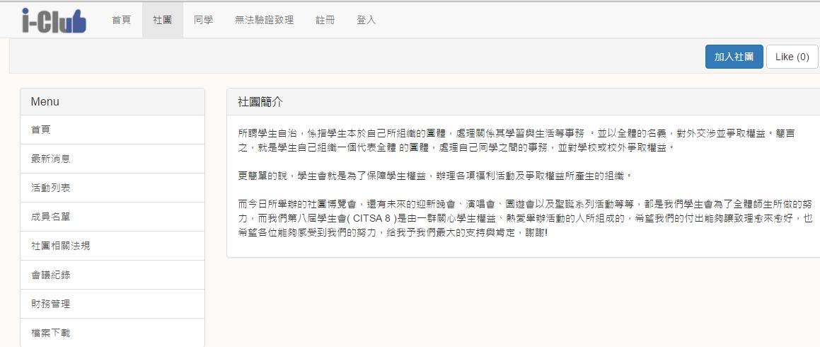
社團頁面
2.點選加入社團
可點選加入社團，查看社團的最新消息
26

Slide 28
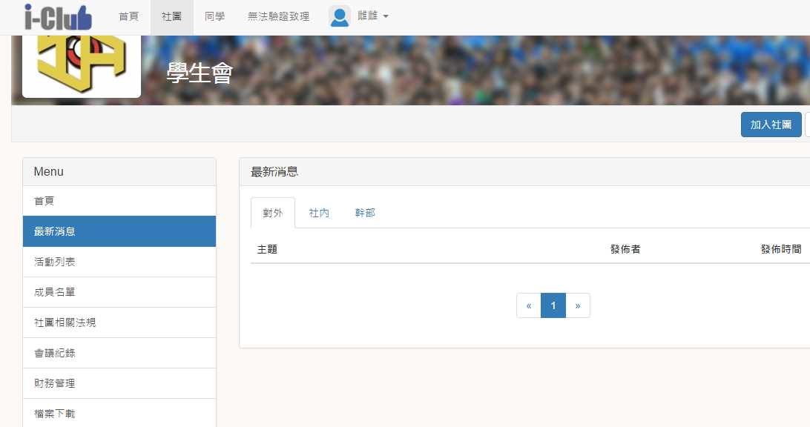
社團頁面
3.最新消息
分為對外、社內、幹部方便不同的使用者查看最新消息
27

Slide 29
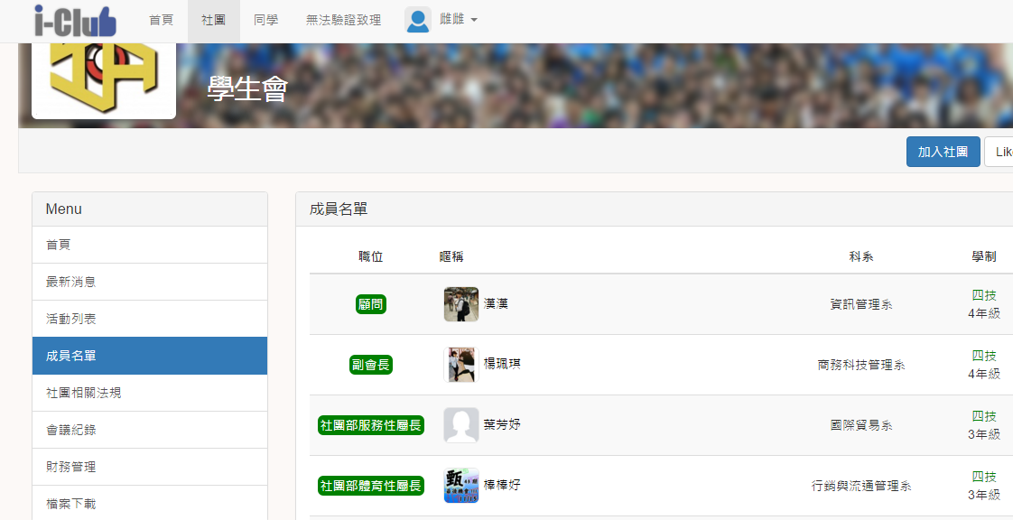
社團頁面
4.成員名單
成員名單可以查看社團的幹部
28

Slide 30
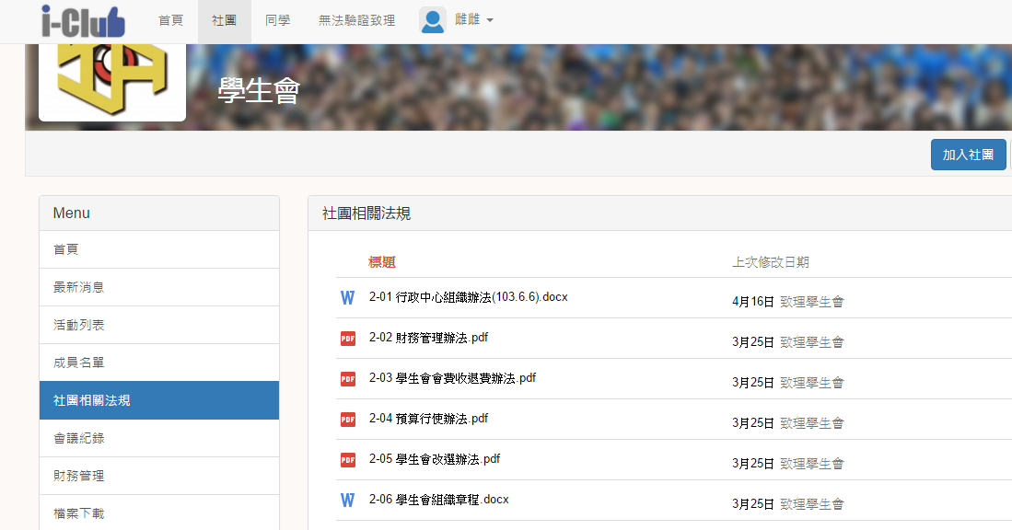
社團頁面
5.社團資料下載
幹部可以自行新增檔案供使用者下載
29

